Slide 1
✠VUI HỌC KINH THÁNH✠
BÌNH AN
NIỀM VUI
LỄ THÁNH TÂM CHÚA GIÊSU

Slide 2
Khi ấy, Đức Giê-su kể cho những người Pha-ri-sêu và các kinh sư dụ ngôn này: “Người nào trong các ông có một trăm con chiên mà bị mất một con,
TIN MỪNG CHÚA GIÊSU THEO THÁNH LU-CA

Slide 3
lại không để chín mươi chín con kia ngoài đồng hoang, để đi tìm cho kỳ được con chiên bị mất ?

Slide 4
Tìm được rồi, người ấy mừng rỡ vác lên vai. Về đến nhà, người ấy mời bạn bè, hàng xóm lại, và nói

Slide 5
‘Xin chung vui với tôi, vì tôi đã tìm được con chiên của tôi, con chiên bị mất đó.’

Slide 6
Vậy, tôi nói cho các ông hay : trên trời cũng thế, ai nấy sẽ vui mừng vì một người tội lỗi ăn năn sám hối,

Slide 7
hơn là vì chín mươi chín người công chính không cần phải sám hối ăn năn.”. Đó là Lời Chúa

Slide 8
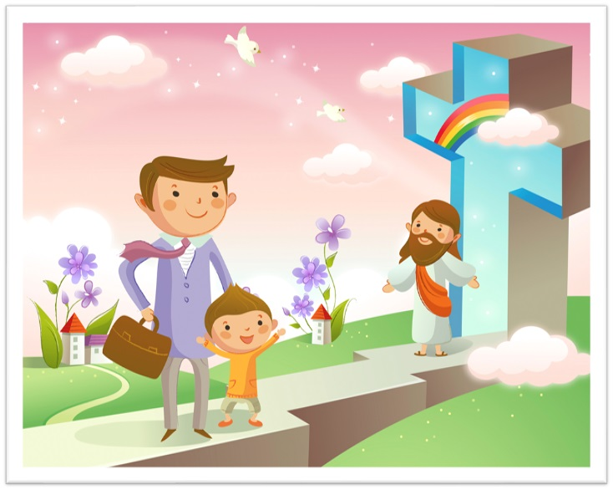
HÃY
TÌM
KIẾM
NƯỚC
CHÚA
TRƯỚC
MỌI
SỰ
NGƯỜI
SẼ
LO
CHO
TÌM Ô CHỮ

Slide 9
1
 |  |  | T | R | Ê | N | T | R | Ờ | I
 | C | O | N | C | H | I | Ê | N
 | Đ | Ứ | C | G | I | Ê | S | U
 |  |  |  | S | Á | M | H | Ố | I
 | C | H | U | N | G | V | U | I
 |  | V | U | I | M | Ừ | N | G
C | Ô | N | G | C | H | Í | N | H
HÀNG
DỌC
2
3
4
5
6
7
1. Ở ĐÂU, AI NẤY SẼ VUI MỪNG VÌ MỘT NGƯỜI TỘI LỖI ĂN NĂN SÁM HỐI?
2. ĐÂY LÀ CON VẬT BỊ LẠC MẤT?
3. AI KỂ DỤ NGÔN CHO NGƯỜI PHARISÊU VÀ KINH SƯ?
5. ‘XIN … … VỚI TÔI, VÌ TÔI ĐÃ TÌM ĐƯỢC CON CHIÊN CỦA TÔI, CON CHIÊN BỊ MẤT ĐÓ.’
6. TRÊN TRỜI SẼ THẾ NÀO KHI MỘT NGƯỜI ĂN NĂN SÁM HỐI?
4. NGƯỜI CÔNG CHÍNH KHÔNG CẦN PHẢI LÀM GÌ?
7. NHỮNG NGƯỜI NÀO KHÔNG CẦN PHẢI SÁM HỐI ĂN NĂN?

Slide 10
 |  |  | T | R | Ê | N | T | R | Ờ | I
 | C | O | N | C | H | I | Ê | N
 | Đ | Ứ | C | G | I | Ê | S | U
 |  |  |  | S | Á | M | H | Ố | I
 | C | H | U | N | G | V | U | I
 |  | V | U | I | M | Ừ | N | G
C | Ô | N | G | C | H | Í | N | H

Slide 11
 |  |  | T | R | Ê | N | T | R | Ờ | I
 | C | O | N | C | H | I | Ê | N
 | Đ | Ứ | C | G | I | Ề | S | U
 |  |  |  | S | Á | M | H | Ố | I
 | C | H | U | N | G | V | U | I
 |  | V | U | I | M | U | N | G
C | Ô | N | G | C | H | I | N | H

Slide 12
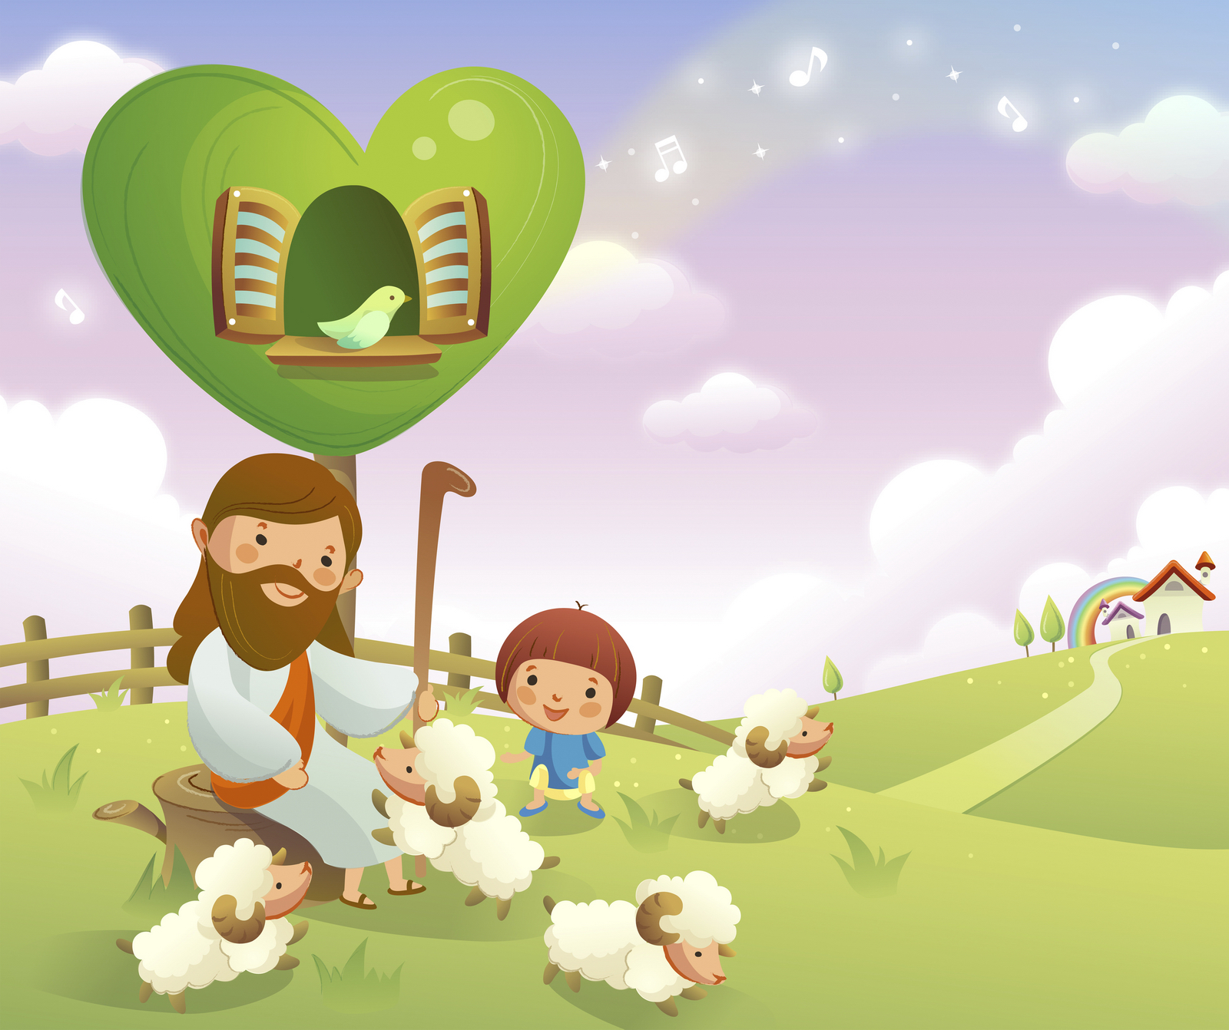
Học với Giê-su - Học cùng Giê-su
TRẮC NGHIỆM

Slide 13
1. NGƯỜI KIA ĐỂ LẠI BAO NHIÊU CON CHIÊN TRONG ĐỒNG HOANG ĐỂ ĐI TÌM CON CHIÊN ĐÃ LẠC MẤT?
A
100 con
B
90 con.
C
99 con
C
99 con
D
1 con.
Đáp án

Slide 14
2. KHI TÌM ĐƯỢC CON CHIÊN ĐÃ MẤT, NGƯỜI ẤY LÀM GÌ?
A
Hân hoan
B
Mừng rỡ vác lên vai.
B
Mừng rỡ vác lên vai.
C
Ôm lấy.
D
Ôm hôn.
Đáp án

Slide 15
3. VỀ ĐẾN NHÀ NGƯỜI ẤY KÊU AI CHUNG VUI?
A
Hàng xóm
B
Bạn bè.
C
Các thượng tế.
D
Chỉ a và b đúng.
D
Chỉ a và b đúng.
Đáp án

Slide 16
4. Ở ĐÂU, AI NẤY SẼ VUI MỪNG VÌ MỘT NGƯỜI TỘI LỖI ĂN NĂN SÁM HỐI?
A
Nước Trời.
B
Trên trời.
B
Trên trời.
C
Trên thiên đàng.
D
Trong vương quốc của Thiên Chúa.
Đáp án

Slide 17
5. AI NẤY SẼ VUI MỪNG VÌ MỘT NGƯỜI TỘI LỖI THẾ NÀO?
A
A
Ăn năn sám hối.
Ăn năn sám hối.
B
Cầu nguyện.
C
Nhiệt thành.
D
Tin vào Tin Mừng.
Đáp án

Slide 18
THIẾU NHI YÊU CHÚA
ĐỂ ĐƯỢC CHÚA GIÊSU YÊU THƯƠNG EM PHẢI LÀM GÌ?

